Slide 1
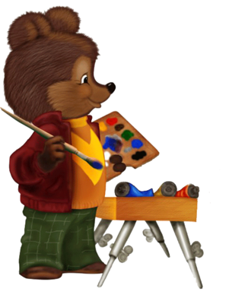
Математический тренажер – раскраска «Лисёнок»
Порисуем вместе
с Мишкой
Сложение и вычитание в пределах 10
Подготовил
учитель начальных классов
ГБОУ «Антрацитовская ООШ №19» ЛНР
Чумаченко Галина Григорьевна

Slide 3
Дорогие ребята! Вы любите раскрашивать картинки? Я предлагаю вам решить примеры и кликнуть мышкой на ответ. Если он правильный, то картинка постепенно будет раскрашиваться. Желаю удачи !

Slide 4
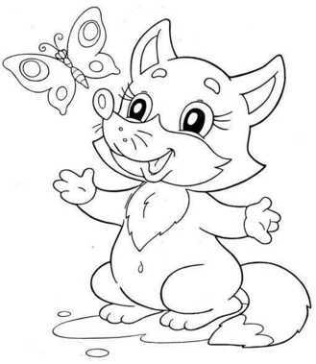
2 + 2 =
3
4
5

Slide 5
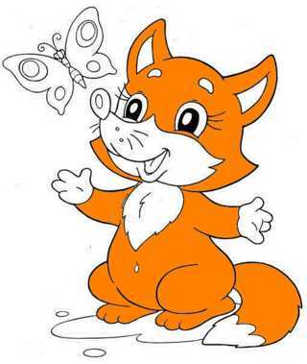
9 - 1 =
8
9
10

Slide 6
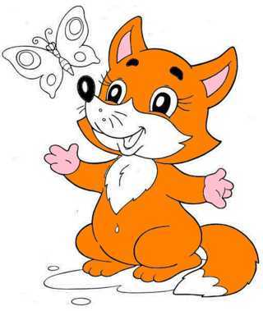
3 - 2 =
4
2
1

Slide 7
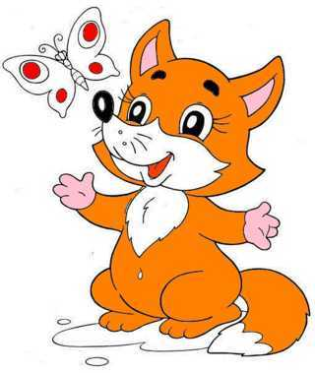
1 + 6 =
5
7
8

Slide 8
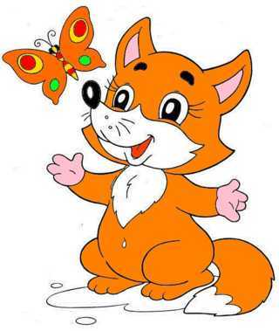
7 - 7 =
4
6
0

Slide 9
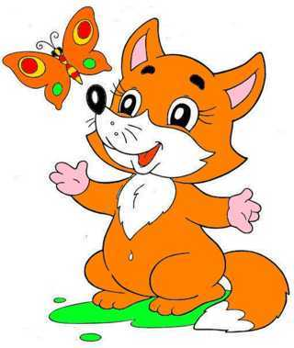
10 - 1 =
9
8
7

Slide 10
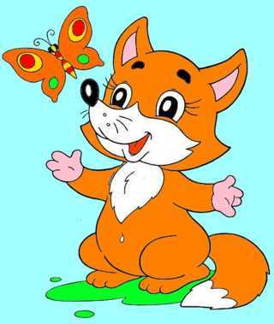
Молодцы!

Slide 11
Рисунки взяты на сайте:
http://hameleons.com/photoshop/psd/objects_psd/74370-xudozhestvennyj-klipart-kraski-karandashi-palitry-molberty-klipart-v-formate-png-na-prozrachnom-fone.html
Фон слайдов авторский

